Slide 1

在神的光中行 进生命台阶 结丰盛果实 Climb the Stairs of Life and Bear Abundant Fruit （彼得后书1:4-8) 10/19/2025

Slide 2
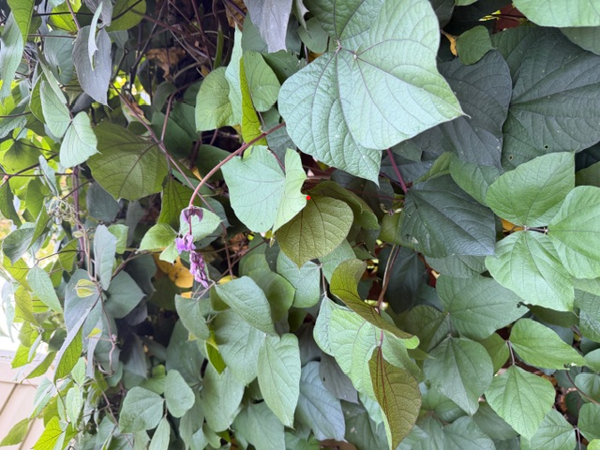
结果实了！

Slide 3
1.与神的性情有份：生命起点
与神的性情有份：像神的内在生命特质
神的性情源于神：创造时、救赎中
与神性情有份意义：生命的起点
2.信心增长八进阶：生命成长
八台阶：信心、德行、知识、节制、
忍耐、虔敬、爱弟兄、爱众人
3.圣灵赐生命奖赏：生命果实
生命果实：仁爱、喜乐、和平、忍耐、恩慈、
良善、信实、温柔、节制 (加5:22）
彼得后书1:3-8
3神的神能已将一切关乎生命和虔敬的事赐给我们，皆因我们认识那用自己荣耀和美德召我们的主。4因此，他已将又宝贵、又极大的应许赐给我们，叫我们既脱离世上从情欲来的败坏，就得与神的性情有份。5正因这缘故，你们要分外地殷勤。有了信心，又要加上德行；有了德行，又要加上知识；6有了知识，又要加上节制；有了节制，又要加上忍耐；有了忍耐，又要加上虔敬；7有了虔敬，又要加上爱弟兄的心；有了爱弟兄的心，又要加上爱众人的心。8你们若充充足足地有这几样，就必使你们在认识我们的主耶稣基督上不至于闲懒不结果子。
2Peter 1:3-8 (ESV)

Slide 4
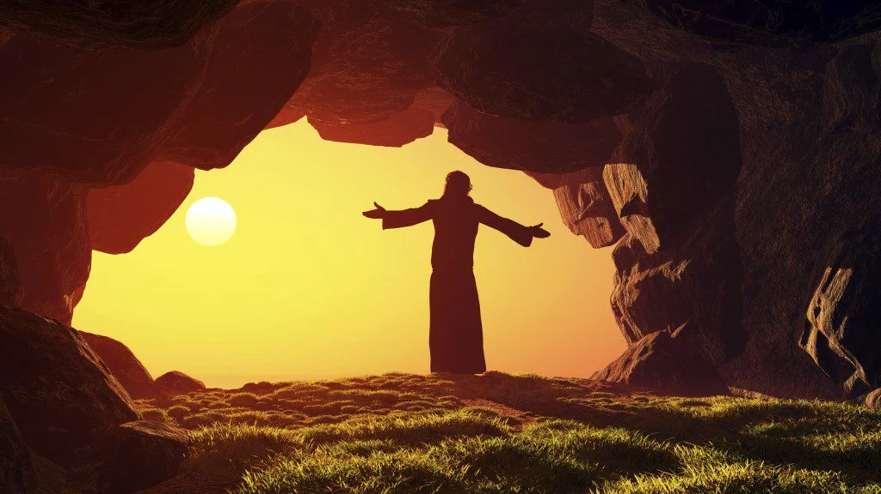
在神的光中行 进生命台阶 结丰盛果实 Climb the Stairs of Life and Bear Abundant Fruit
一、生命的起点：与神的性情有份
The Starting Point of Life: Partaking in the Divine Nature
二、生命的成长：生命成长八进阶
Growth in Life: Eight Stairs of Life Growth
三、生命的果实：圣灵赐生命奖赏
The Fruit of Life: The Holy Spirit Gives Life-Giving Rewards

Slide 5
一、生命的起点：与神的性情有份
The Starting Point of Life: Partaking in the Divine Nature
约翰福音3:3 耶稣回答说：“我实实在在地告诉你：人若不重生，就不能见神的国。”
John 3:3 Jesus answered him, “Truly, truly, I say to you, unless one is born again he cannot see the kingdom of God.”
（1）重生得赎
Born Again/Redemption
约翰福音14:16 我要求父，父就另外赐給你们一位保惠师，叫他永远与你们同在，17 就是真理的圣灵，乃世人不能接受的；因为不見他，也不认识他。你們却认识他，因他常与你们同在，也要在你们里面。
John 14:16 And I will ask the Father, and he will give you another Helper, to be with you forever,17 even the Spirit of truth, whom the world cannot receive, because it neither sees him nor knows him. You know him, for he dwells with you and will be in you.
（2）圣灵内住
Holy Spirit Indwelling

Slide 6
一、生命的起点：与神的性情有份
The Starting Point of Life: Partaking in the Divine Nature
罗马书12:2不要效法这个世界，只要心意更新而变化，叫你们察验何为神的善良、纯全、可喜悅的旨意。
Romans 12:2 Do not be conformed to this world, but be transformed by the renewal of your mind, that by testing you may discern what is the will of God, what is good and acceptable and perfect.
（3）心意更新
Renewal of Mind
帖撒罗尼迦前书4:7 神召我們，本不是要我們沾染污秽，乃是要我们成为圣洁。
1 Thessalonians 4:7 For God has not called us for impurity, but in holiness.
（4）活出圣洁
Live Holy

Slide 7
二、生命的成长：生命成长八进阶
Growth in Life: Eight Stairs of Life Growth
爱众人：神性高峰
爱弟兄：肢体连接
虔敬：尊主为大
忍耐：持守信心
节制：自我管控
知识：正确理解
德行：行为品格
信心：生命根基

Slide 8
二、生命的成长：生命成长八进阶
Growth in Life: Eight Stairs of Life Growth
信心：生命根基
弗2:8a 你们得救是本乎恩，也因着信；

Slide 9
二、生命的成长：生命成长八进阶
Growth in Life: Eight Stairs of Life Growth
太5:14a,16a你们是世界的光…叫他们看见你们的好行为。便将荣耀归给在天上的父。
德行：行为品格
弗2:8a 你们得救是本乎恩，也因着信；
信心：生命根基

Slide 10
二、生命的成长：生命成长八进阶
Growth in Life: Eight Stairs of Life Growth
彼后3:18a你们却要在我们主救主耶稣基督的恩典和知识上长进。
知识：正确理解
太5:14a,16a你们是世界的光…叫他们看见你们的好行为。便将荣耀归给在天上的父。
德行：行为品格
弗2:8a 你们得救是本乎恩，也因着信；
信心：生命根基

Slide 11
二、生命的成长：生命成长八进阶
Growth in Life: Eight Stairs of Life Growth
箴25:28 人不制伏自己的心，好像毁坏的城邑，没有墙垣
节制：自我管控
彼后3:18a你们却要在我们主救主耶稣基督的恩典和知识上长进。
知识：正确理解
太5:14a,16a你们是世界的光…叫他们看见你们的好行为。便将荣耀归给在天上的父。
德行：行为品格
弗2:8a 你们得救是本乎恩，也因着信；
信心：生命根基

Slide 12
二、生命的成长：生命成长八进阶
Growth in Life: Eight Stairs of Life Growth
罗5:4 忍耐生老练，老练生盼望
忍耐：持守信心
箴25:28 人不制伏自己的心，好像毁坏的城邑，没有墙垣
节制：自我管控
彼后3:18a你们却要在我们主救主耶稣基督的恩典和知识上长进。
知识：正确理解
太5:14a,16a你们是世界的光…叫他们看见你们的好行为。便将荣耀归给在天上的父。
德行：行为品格
弗2:8a 你们得救是本乎恩，也因着信；
信心：生命根基

Slide 13
二、生命的成长：生命成长八进阶
Growth in Life: Eight Stairs of Life Growth
提前4:8 操练身体，益处还少；惟独敬虔，凡事都有益处，因有今生和来生的应许。
虔敬：尊主为大
罗5:4 忍耐生老练，老练生盼望
忍耐：持守信心
箴25:28 人不制伏自己的心，好像毁坏的城邑，没有墙垣
节制：自我管控
彼后3:18a你们却要在我们主救主耶稣基督的恩典和知识上长进。
知识：正确理解
太5:14a,16a你们是世界的光…叫他们看见你们的好行为。便将荣耀归给在天上的父。
德行：行为品格
弗2:8a 你们得救是本乎恩，也因着信；
信心：生命根基

Slide 14
二、生命的成长：生命成长八进阶
Growth in Life: Eight Stairs of Life Growth
约一2:10 爱弟兄的，就是住在光明中，在他并没有绊跌的缘由。
爱弟兄：肢体连接
提前4:8 操练身体，益处还少；惟独敬虔，凡事都有益处，因有今生和来生的应许。
虔敬：尊主为大
罗5:4 忍耐生老练，老练生盼望
忍耐：持守信心
箴25:28 人不制伏自己的心，好像毁坏的城邑，没有墙垣
节制：自我管控
彼后3:18a你们却要在我们主救主耶稣基督的恩典和知识上长进。
知识：正确理解
太5:14a,16a你们是世界的光…叫他们看见你们的好行为。便将荣耀归给在天上的父。
德行：行为品格
弗2:8a 你们得救是本乎恩，也因着信；
信心：生命根基

Slide 15
二、生命的成长：生命成长八进阶
Growth in Life: Eight Stairs of Life Growth
太22:37你要尽心、尽性、尽意，爱主你的神。39其次也相仿，就是要爱人如己
爱众人：神性高峰
约一2:10 爱弟兄的，就是住在光明中，在他并没有绊跌的缘由。
爱弟兄：肢体连接
提前4:8 操练身体，益处还少；惟独敬虔，凡事都有益处，因有今生和来生的应许。
虔敬：尊主为大
罗5:4 忍耐生老练，老练生盼望
忍耐：持守信心
箴25:28 人不制伏自己的心，好像毁坏的城邑，没有墙垣
节制：自我管控
彼后3:18a你们却要在我们主救主耶稣基督的恩典和知识上长进。
知识：正确理解
太5:14a,16a你们是世界的光…叫他们看见你们的好行为。便将荣耀归给在天上的父。
德行：行为品格
弗2:8a 你们得救是本乎恩，也因着信；
信心：生命根基

Slide 16

爱众人：神性高峰
爱弟兄：肢体连接
虔敬：尊主为大
忍耐：持守信心
节制：自我管控
知识：正确理解
德行：行为品格
信心：生命根基

Slide 17
三、生命的果实，圣灵赐生命奖赏
The Fruit of Life: The Holy Spirit Gives Life-Giving Rewards
结圣灵果实：
仁爱
喜乐
和平
忍耐
恩慈
良善
信实
温柔
节制
攀成长台阶：
信心
德行
知识
节制
忍耐
虔敬
爱弟兄
爱众人

Slide 18
进生命台阶 结丰盛果实 Climb the Stairs of Life and Bear Abundant Fruit
一、生命的起点：与神的性情有份
The Starting Point of Life: Partaking in the Divine Nature
二、生命的成长：生命成长八进阶
Growth in Life: Eight Stairs of Life Growth
三、生命的果实：圣灵赐生命奖赏
The Fruit of Life: The Holy Spirit Gives Life-Giving Rewards

